Slide 1
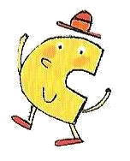
La couverture d’un livre
Parcours lectures
CE1
1
Entoure les couvertures des histoires qui parlent des mots.
http://caracol.eklablog.com/
2
Ecris le titre de celui que tu as préféré.

Slide 2
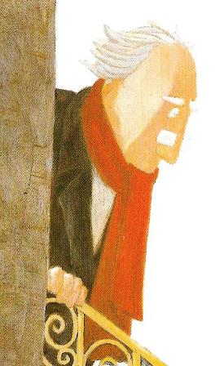
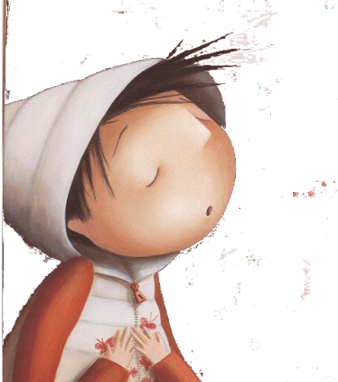
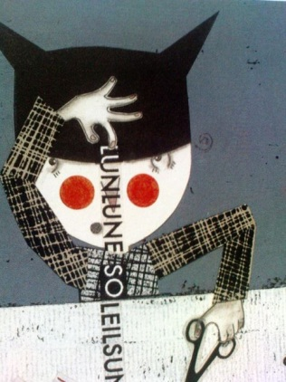
La couverture d’un livre
Parcours lectures
CE1
1
Relie la couverture de chaque livre au personnage qui lui correspond.
http://caracol.eklablog.com/
2
Quel est le point commun de ces trois personnages?
3
Ecris les mots commençant par B que la classe a collectionné:

Slide 3
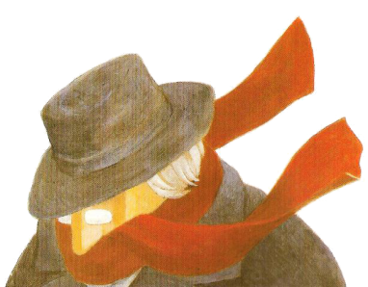
La couverture d’un livre
Parcours lectures
CE1
1
Découpe les personnages et colle-les devant la phrase qui leur correspond.
Il vole les mots qui s’échappent des conversations et les enferment dans un grand cahier jaune pour écrire des poèmes.
Il vole les mots qui s’échappent des maisons et les rangent dans des bocaux pour apprendre à parler.
http://caracol.eklablog.com/
Il utilise les mots que les autres ne veulent pas car il n’est pas assez riche pour en acheter.

